Slide 1
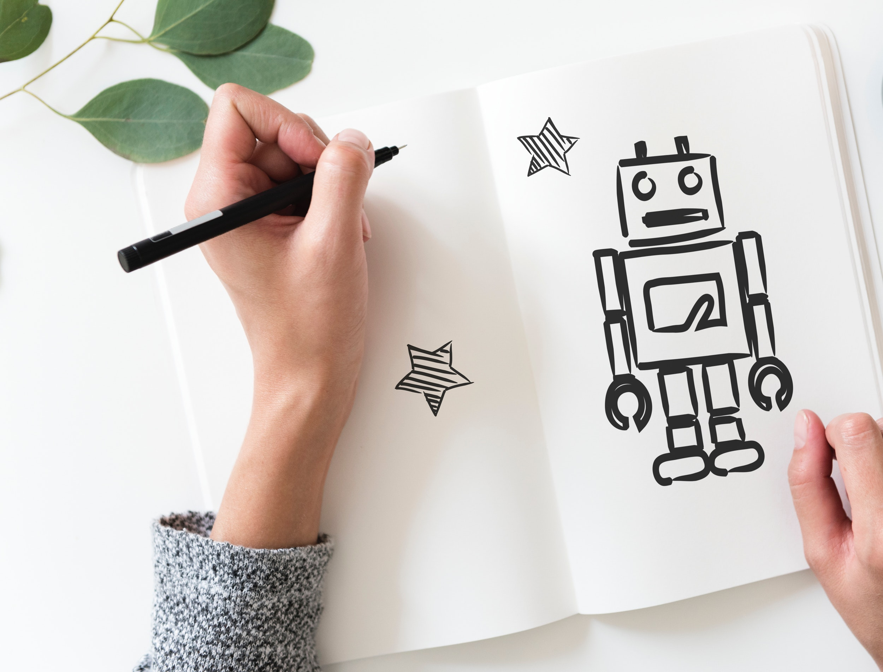

KNNNPJ Chatbot
Deliver dynamic infomediary
@knnnpjbot
21 Mars 2018
KNNNPJ
Notes:
Alors bonjour à tous, et merci d’être présent aujourd’hui. Nous sommes la start-up KNNNPJ Chatbot et vous l’aurez compris nous sommes spécialisés en implémentation de solution chatbot.
Nous espérons qu’après notre présentation, vous serez convaincu de travailler avec nous pour ouvrir de nouvelles opportunités pour votre business et apporter cette touche unique qui fera de votre entreprise, une entreprise différente de vos concurrents.

Slide 2

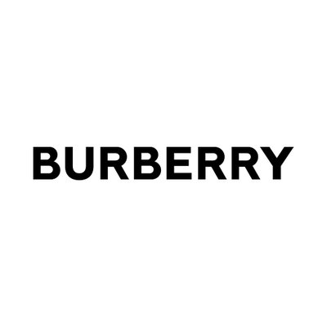



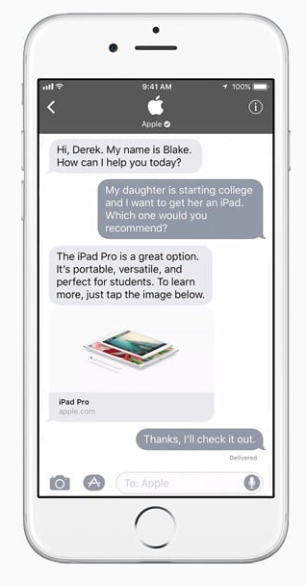
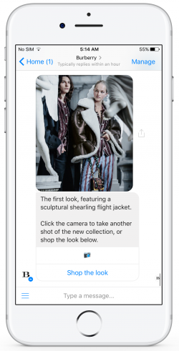
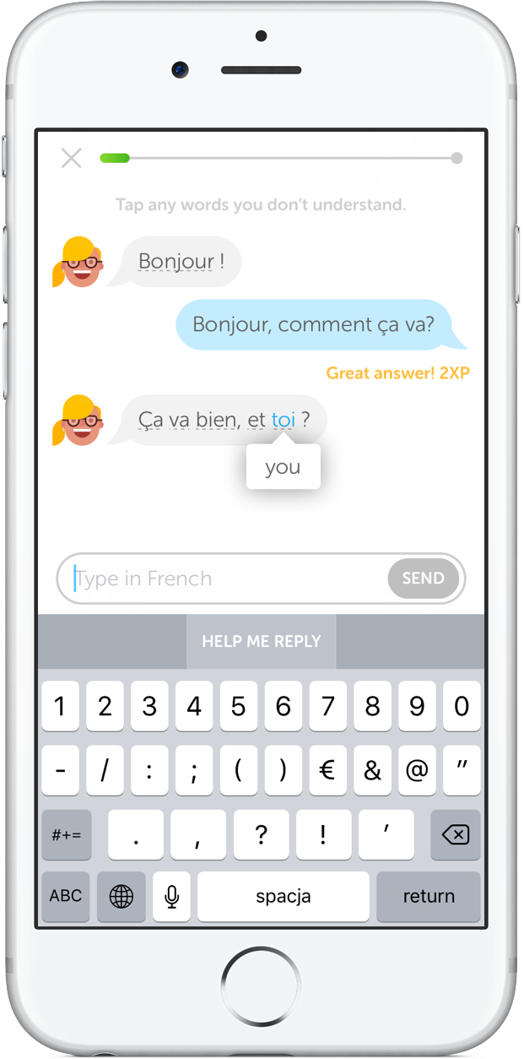
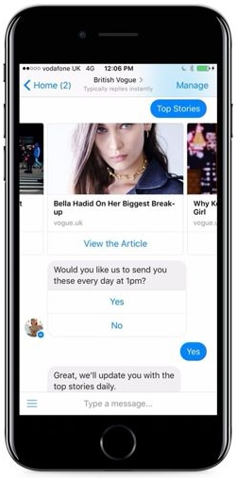
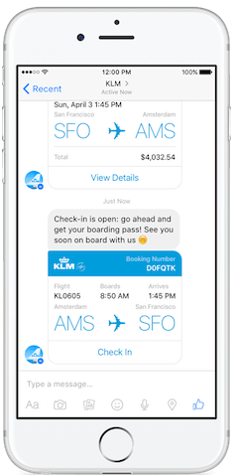
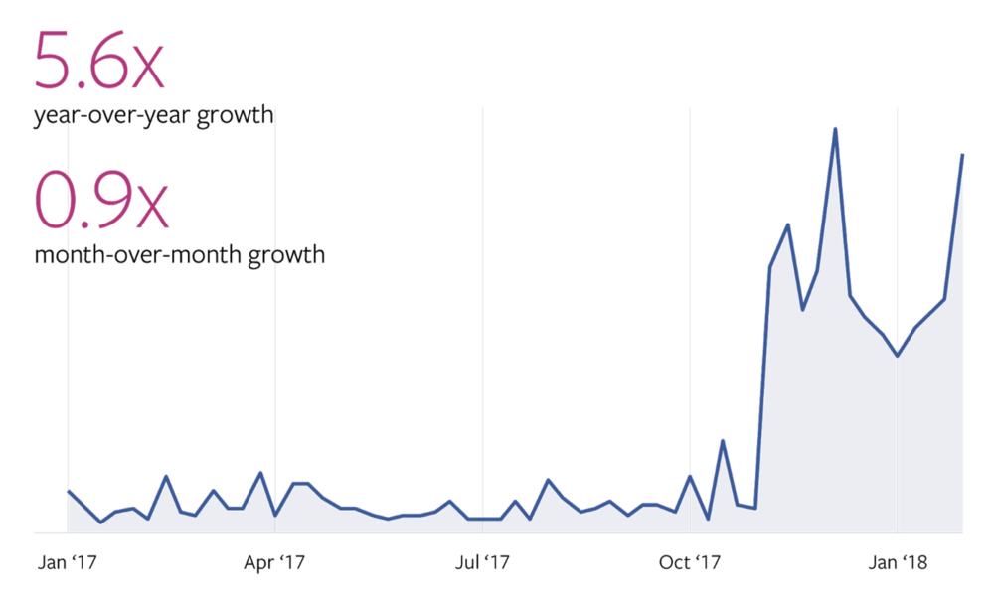
What do they have in common?
A chatbot. Why?
80% of business
wants chatbot. (2019)
The global chatbot market in BFSI was valued at $357 million in 2017 and is projected to reach at $2,186 million by 2024. (2018)
uk.businessinsider.com
71% of people willing to use messaging apps to get customer assistance. (2018)
100,000 bots on Facebook Messenger during first year. (2017)
alliedmarketresearch.com
Hubspot.com
Venturebeat.com
1,4 billion people a year are now interacting with chatbots (2018)
squareup.com
KNNNPJ
chatbotsmagazine.com
Notes:
Ensuite, je vais vous poser une question, c’est quoi le point commun entre:
Apple: une entreprise spécialisée en électronique
Burberry: une compagnie de vêtement de luxe
Dualingo: une application d’apprentissage de langue
Vogue: un journal d’actualité de haute coûture
Et KLM: une compagnie aérienne
Je pense que vous l’avez tous devinez et vous l’avez bien devninez, oui, malgré la différence dans le secteur d’activité, ces cinq entreprises ont optés pour une solution d’intelligence artificielle qu’est le chatbot
Vous l’aurez compris, le marché du chatbot est officiellement lancé

Slide 3
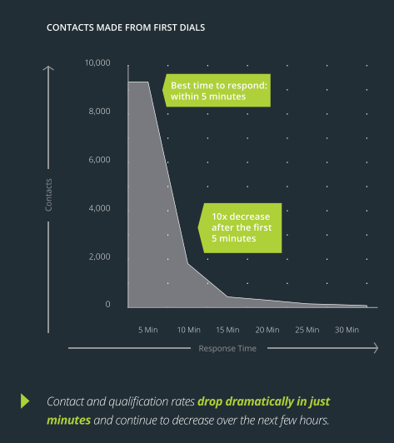
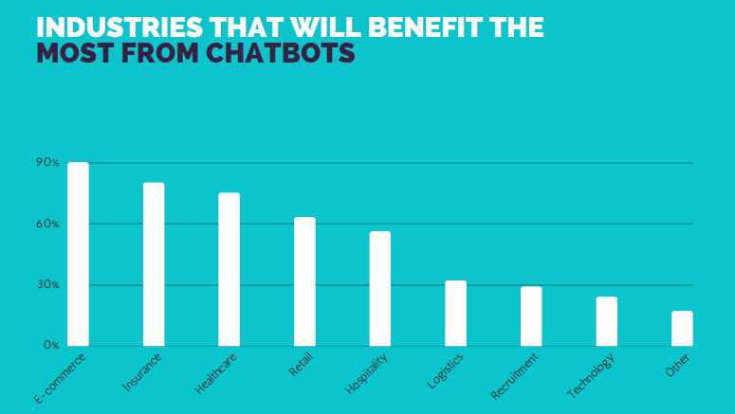
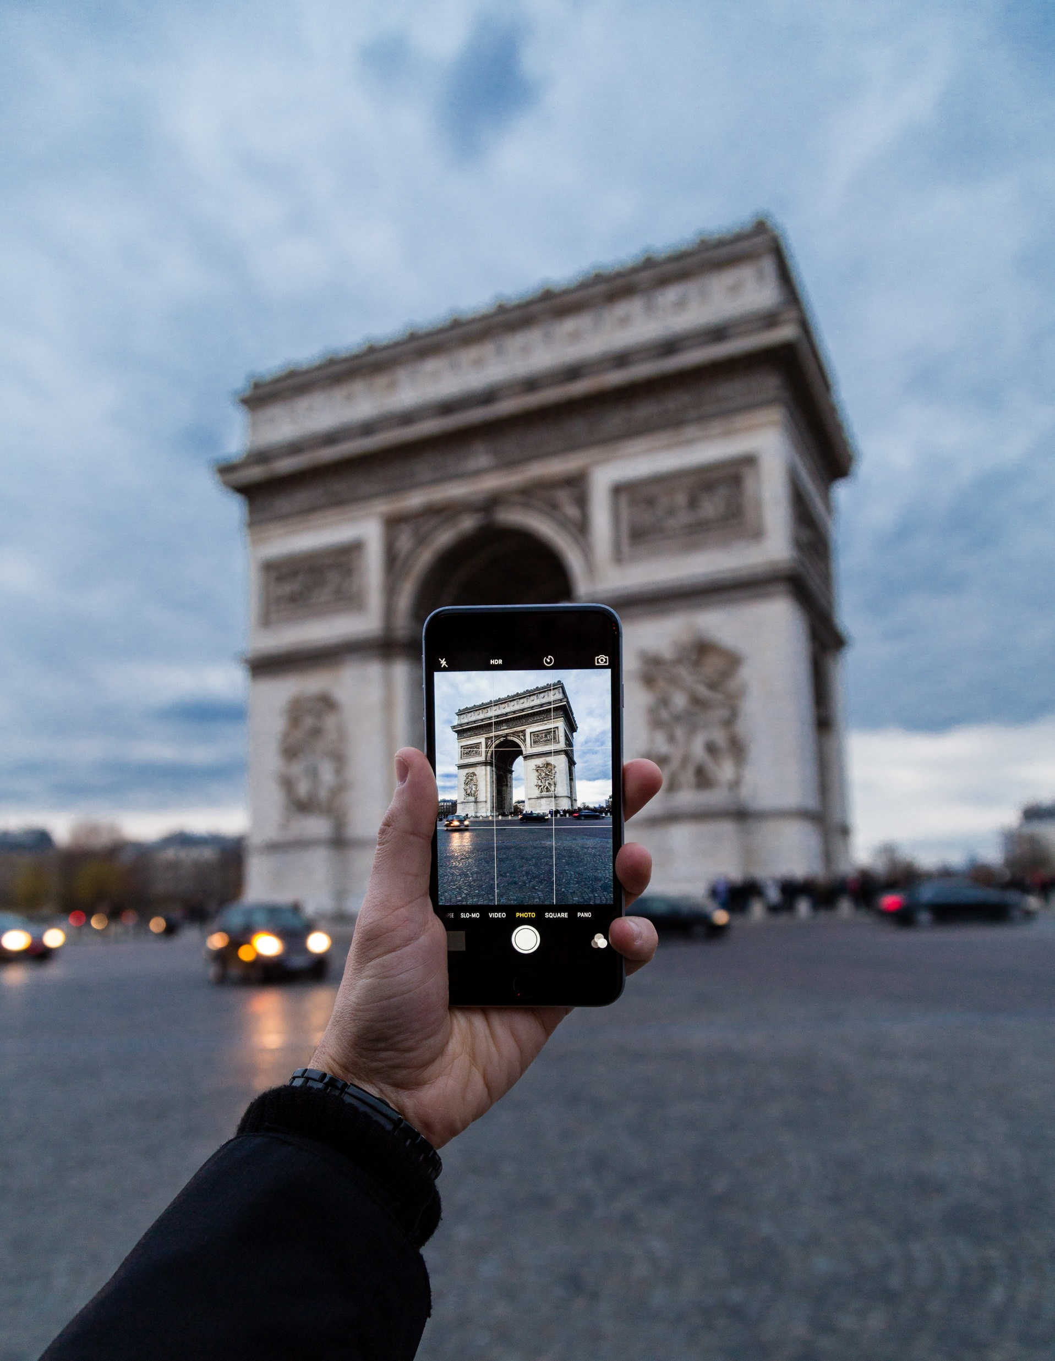




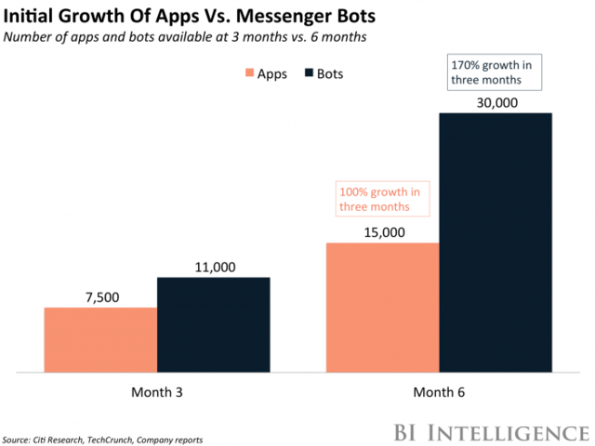
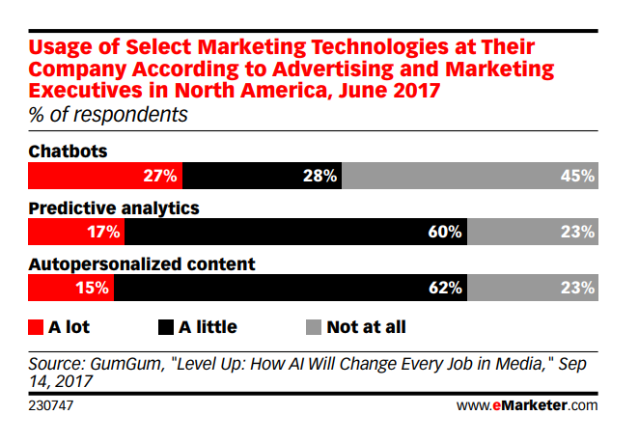
Chatbot in business context?
Chatbot?! Chatbot!
Mobile Age
Simplification
Users Data
Personalization
Convenience
KNNNPJ
Notes:
Il est bien plus facile d’implémenter une chatbot que de créer une app. C’est efficace et rapide

Slide 4
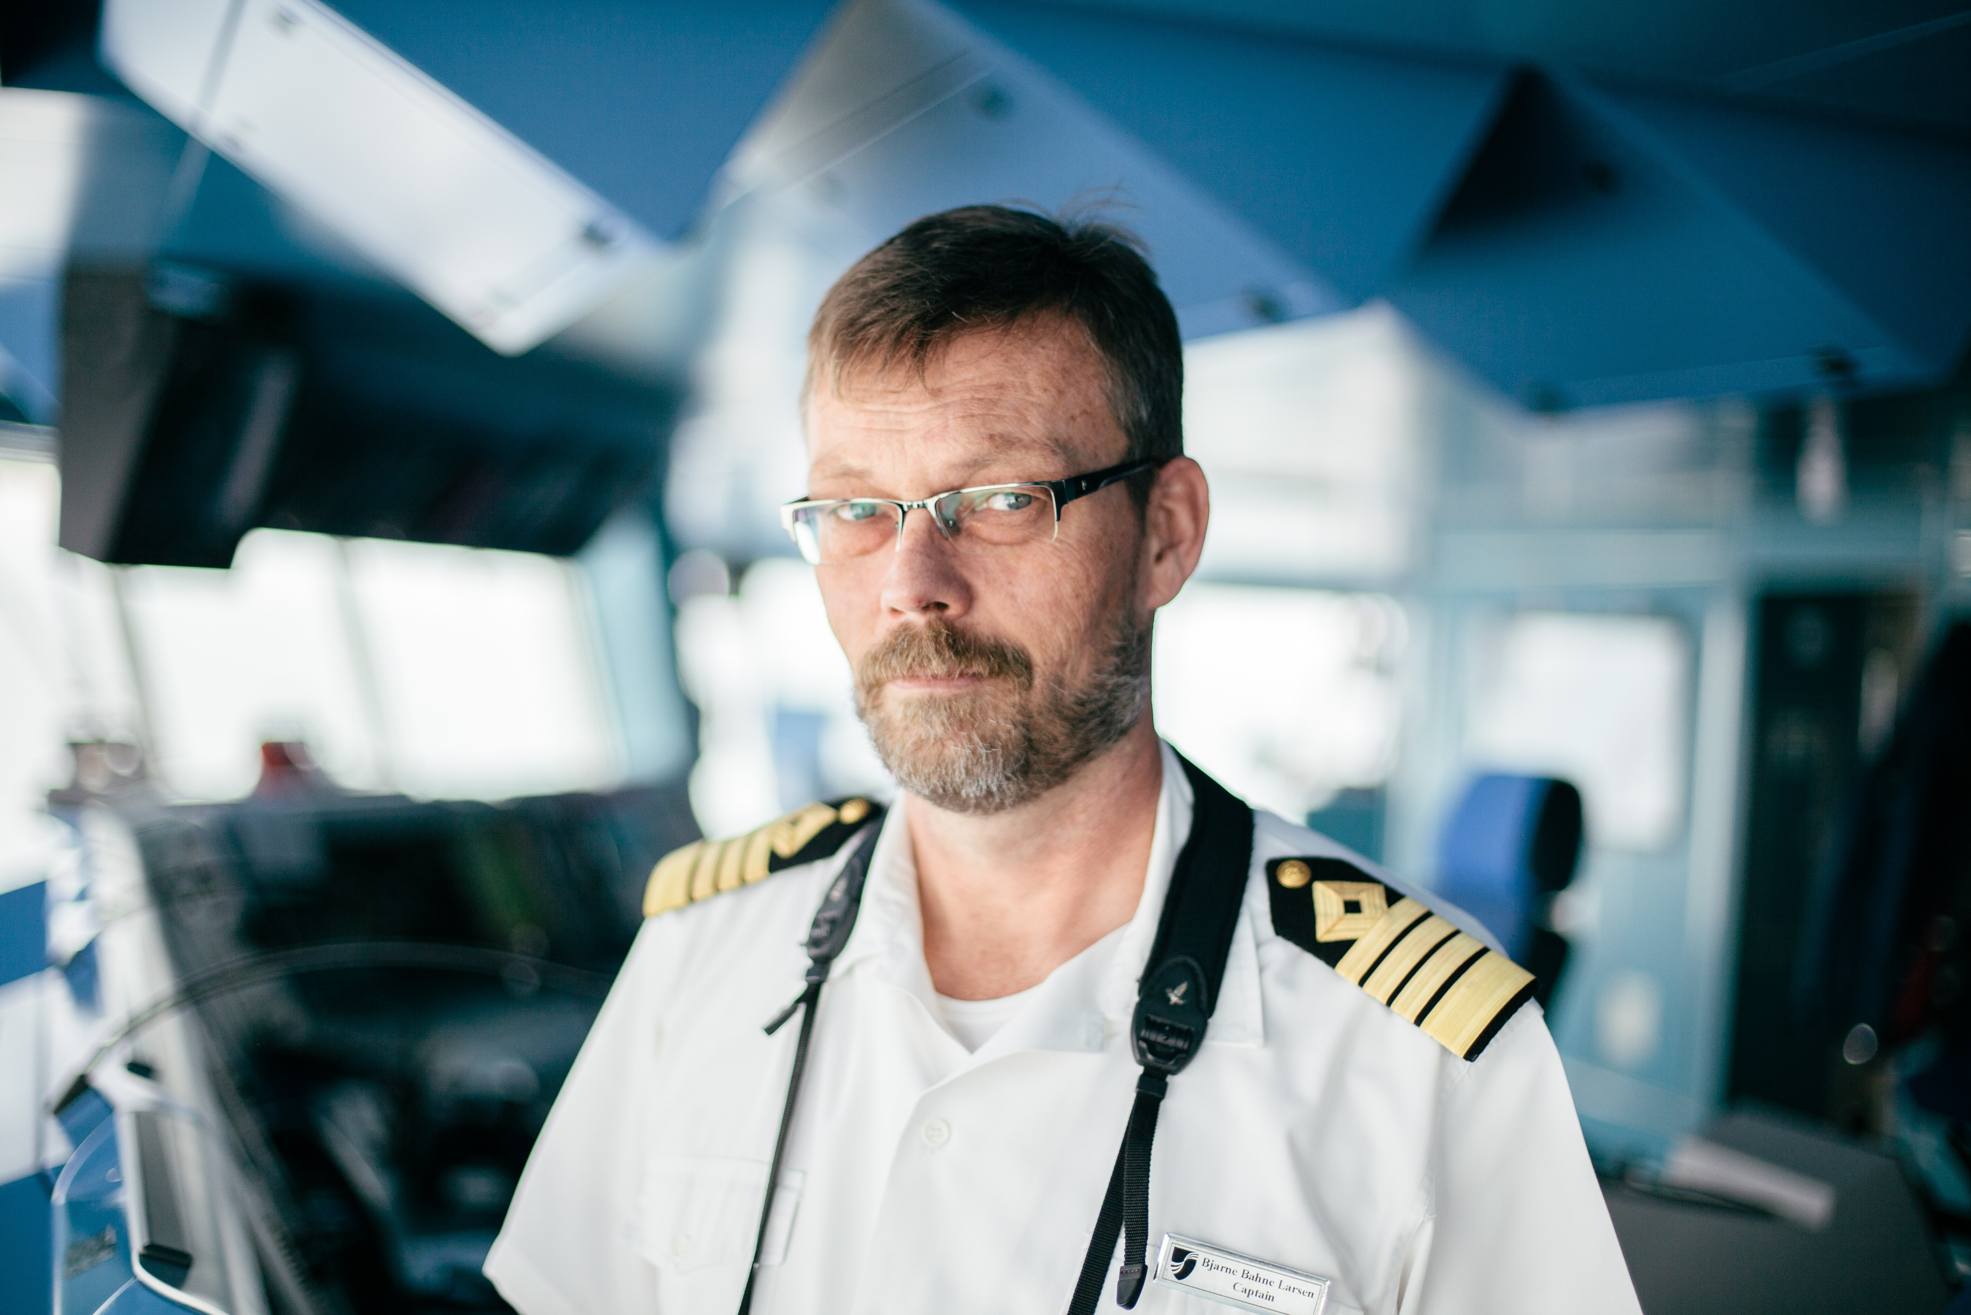
You too can enjoy the benefits
of a chatbot...
and KNNNPJ Chatbot brings
you the opportunity.
Our team of developers will
give you a demo of SamBot…
KNNNPJ

Slide 5

PRODUCT DEMO
KNNNPJ

Slide 6
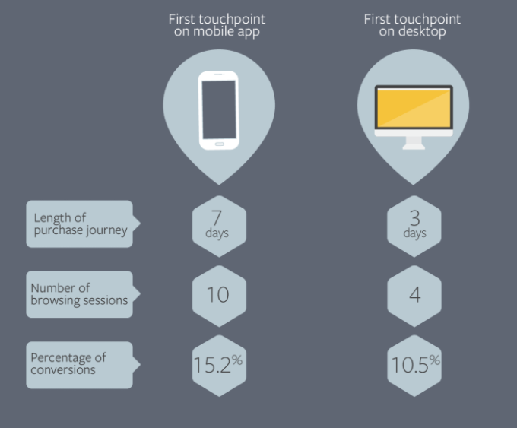



More effective assistance
Customer engagement
Higher purchasing conversion
Revenue increase
6
days
2
days
More time-friendly
Costs reduction
17%
12%
KNNNPJ
Notes:
Diminue le temps de délai client et augmentera certainement la conversion d’achat

Slide 7
Our packages
Number of conversation | Price per 100 conversations/€
1 - 100 | 10,99€
100 - 500 | 8,99€
500 - 1000 | 6,99€
1000+ | 4,99€
Free for 2 months
See prices table
Limited features
Complete features
Personalized chatbot
Personalized chatbot
API integration
API integration
Conversation flow report
Conversation flow report
FREEMIUM
BUSINESS
KNNNPJ
* The indicated prices are calculated per month and are only references for the annual prices which can be negotiated. For more information contact us on knnnpj@gmail.com.
Notes:
Deux déclinaisons.
La première basique, gratuite pour une durée d’essai de deux mois avec des features bêtes et méchantes qui est juste envoyé du texte et renvoie de réponse en texte.
Economie d’échelle.

Slide 8
*All the calculation can be explained based on public information
Impact for Ouat!
Si 100 utilisations | Si 1000 utilisations
1000€ | 1000€ + (?)
- 132€ | - 600€
= 868€ | = 400€
Economisé sur le salaire du support (2h/jour)
D’abonnement à KNNNPJ Chatbot (coûts annuel)
Bénéfice brute (€)
Si 100 utilisations | Si 1000 utilisations
+ 10 (clients supp) | + 100 (clients supp)
+ Satisfaction client | + Satisfaction client
+ Data clients | + Data clients
+ Time-saving & added value works | + Time-saving & added value works
+ Cash-flow/liquidity | + Cach-flow/liquidity
+ Other intangibles | + Other intangibles
ROI = ~5% - 10% | ROI = ~10% – 15%
Nombre de clients retenus (retention rate = 10%)
Autres valeur ajoutée
Return On Investment (ROI)
KNNNPJ

Slide 9
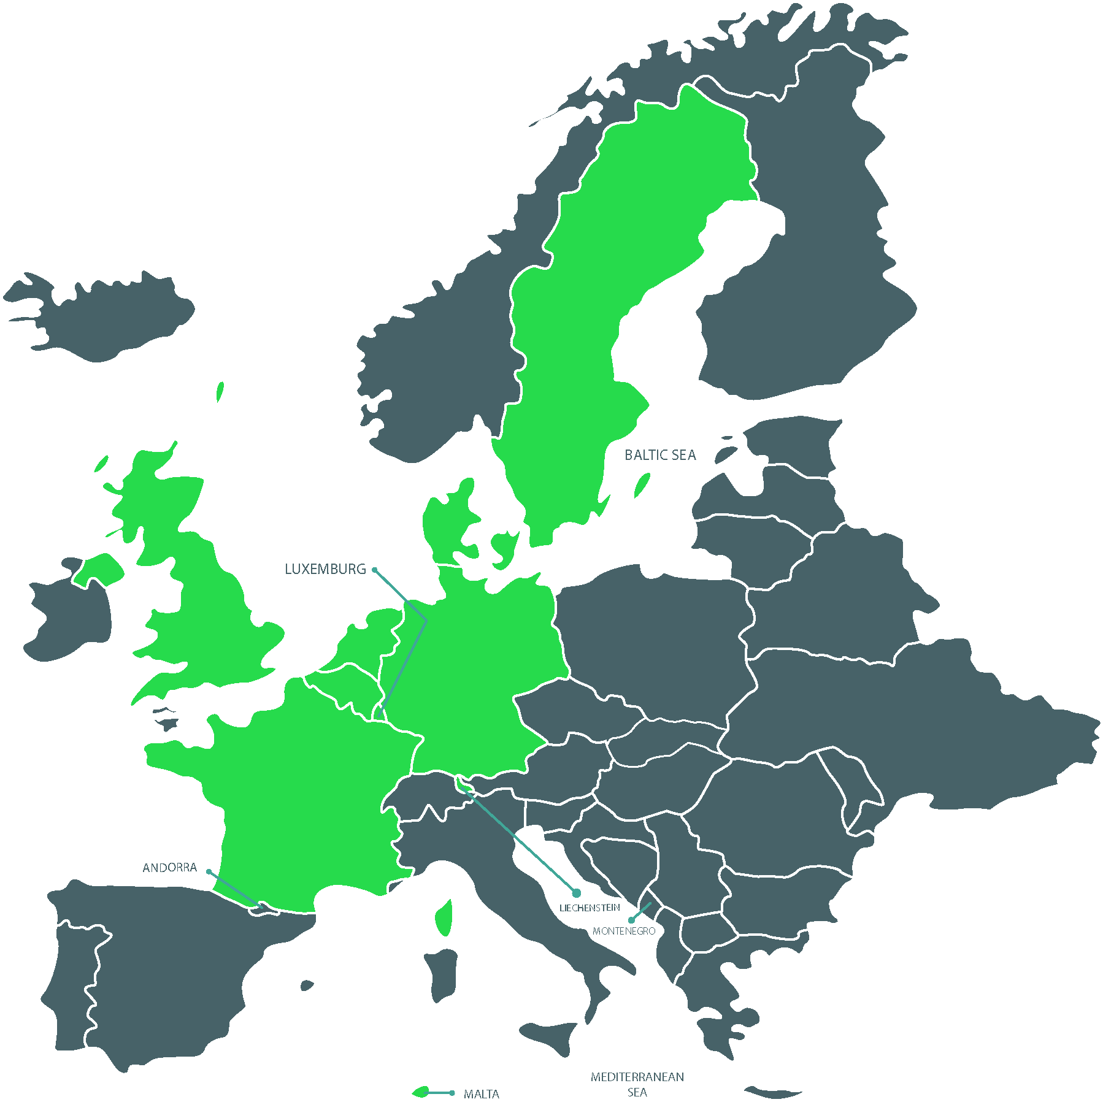
6 young entrepreneurs
1 startup dream
KNNNPJ Chatbot, a visionary startup
Founder
BELGIUM
LUXEMBURG
THE NETHERLANDS
France
U.K.
GERMANY
LICHENSTEIN
DENMARK
SWEDEN
MALTA
PIERRE ZHANG
CTO
GIA KE THIEN NGUYEN
Front dev
NELSON HENRY
NADIA MHARZI
Back dev
NADIR BAKKALI KARFA
JONATHAN DE DECKER
2018
2019
2022
2025
KNNNPJ
Notes:
Pas forcément leader géographique, mais leader de progrès. Comme les sites web, du bot bête et méchant, on veut passer à un chatbot intelligent & personnalisé vers le chatbot parlé.

Slide 10
Thank you
Do you have any question?
21 Mars 2018
Contact: knnnpj@gmail.com
KNNNPJ

